Slide 1
Img2Code - Demonstration
201611223 이주형
201611189 김민성
201611206 배창호

Slide 2
01
Progress Flow
Prototype Progress Flow Description

Slide 3
Progress Flow
01
02
03
Image preprocessing
Closed Object Detection
Generate HTML
To accurately recognize the closed object, proceed with the processing of binarizing the image and removing the texts.
Denoise binary images and detect closed object
Create a tree with the closed object created in the previous step as nodes.
After that, generate html code.

Slide 4
02
Implementation Method
Detailed Description for Each Part

Slide 5

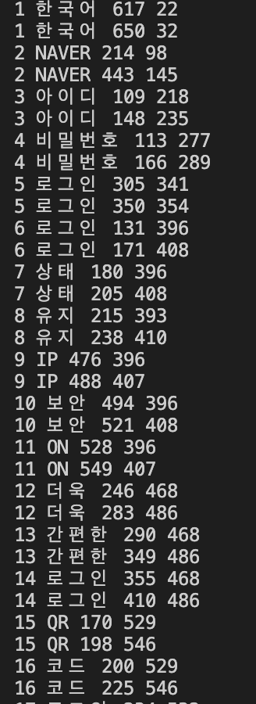
Image preprocessing
01
OCR
Detects text within images using the Google Vision API.
Subsequently, save the contents and coordinates of the text

Slide 6
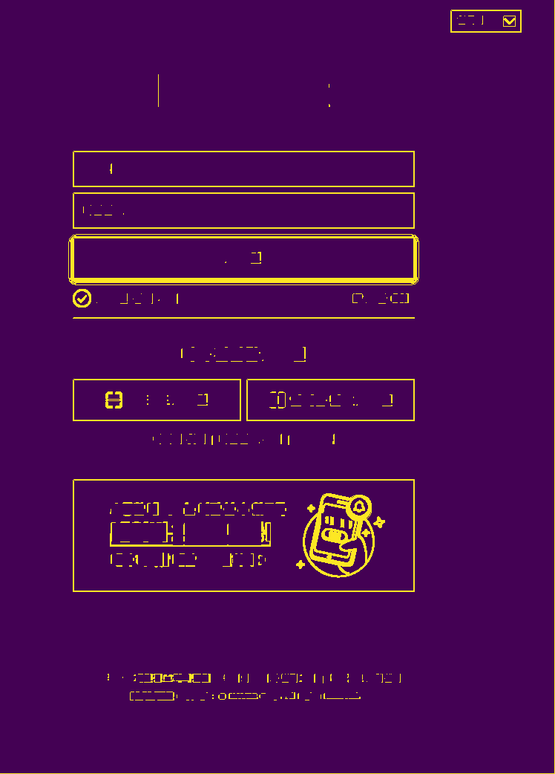
Image preprocessing
02
Image Binaryization
Prior to closed object detection, the change in image RGB values is determined by the X and Y axes, and monochromatic images (vector of change) are generated after separating the case with 1 where no change exists no change

Slide 7
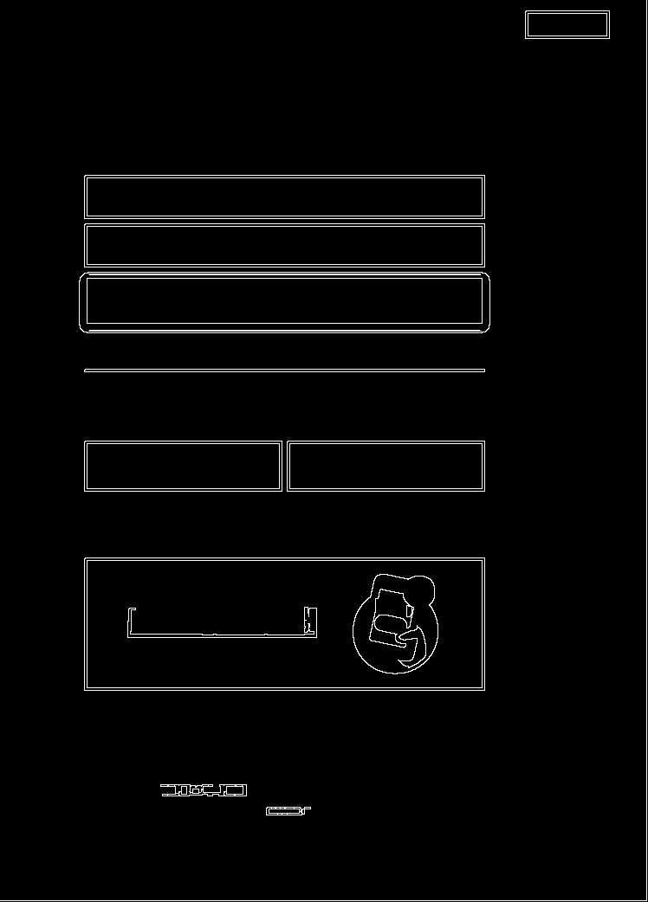
Closed Object Detection
01
Expansion operation
Proceed with the expansion operation to remove noise and overlay boxes.
Subsequently, the minimum size limit of the box is placed, and the coordinate value of the detected box is passed.
Notes:
노이즈제거 연산중 침식연산과 팽창연산이 존재함.
침식연산은 1픽셀씩 줄이는것, 팽창연산은 1픽셀씩 부풀리는 것임.
간단히 말하면 테두리 부분을 1픽셀을 9픽셀로 늘리는 것임
추후 이를 n회 반복하면 더욱 정밀한 박스를 검출할 것으로 예상된다.

Slide 8
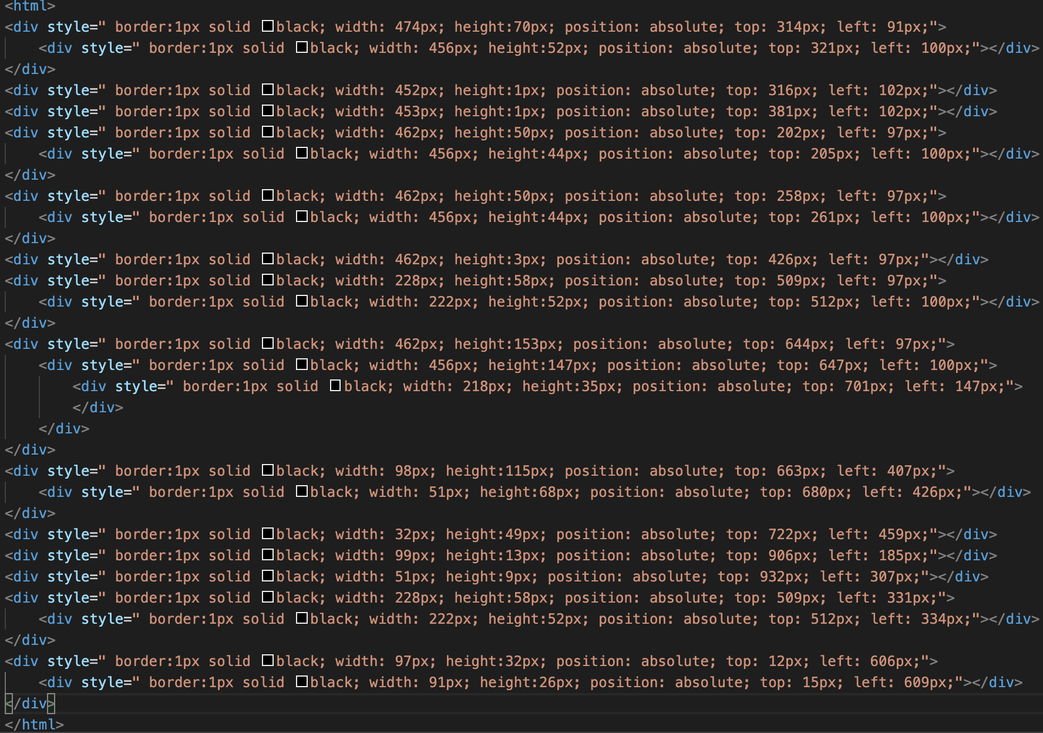
Generate HTML
01
HTML in the tree structure
Each closed object generates html code by exploring the tree so that it has a parent-child relationship with top-down structures, or independent div structures, depending on its location

Slide 9
03
Devising point
Problems and solutions that arose during the development process

Slide 10
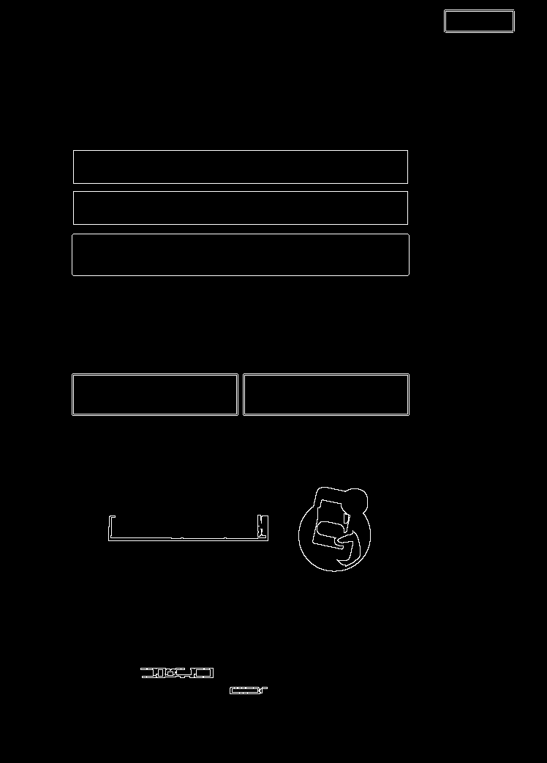
Devising point
1
Open CV
The use of Gaucian and Sobel is enforced when utilizing existing libraries such as openCV.
In this case, subtle color variations cannot be detected during Closed Object Detection.
Notes:
이미지의 윤곽선을 찾아주는 파이썬 라이브러리들은 gaussian 및 sobel을 쓰는 canny 를 비롯하여 전부 3*3이상의 검사 필터를 사용하게 된다. 이는 영상 처리시 전처리 혹은 후처리로 noise 제거와 edge detecting할 때 임계값 연산에 이용된다. 하지만 html 코드 생성과정에 필요한 edge detection은 희미한 선 같은 edge와 RGB값의 변화가 크지않은 layer를 모두 검출해야 하며, 디자인 초안은 카메라로 촬영한 사진이 아닌 컴퓨터로 작업한 이미지 이므로 noise가 발생하지 않는다. 따라서 edge detecting작업을 하기 전에 전처리로서 이미지 RGB값의 변화량을 X,Y축으로 확인하고, 변화가 있는 경우를 1 없는 경우를 0으로 구분한 후 단색 이미지(변화량벡터)를 생성한다. 이렇게 생성된 이미지를 사용함으로서 edge detection류 함수들(canny, box detect, OCR)이 의도와 맞게 작동함을 확인할수 있다.

Slide 11
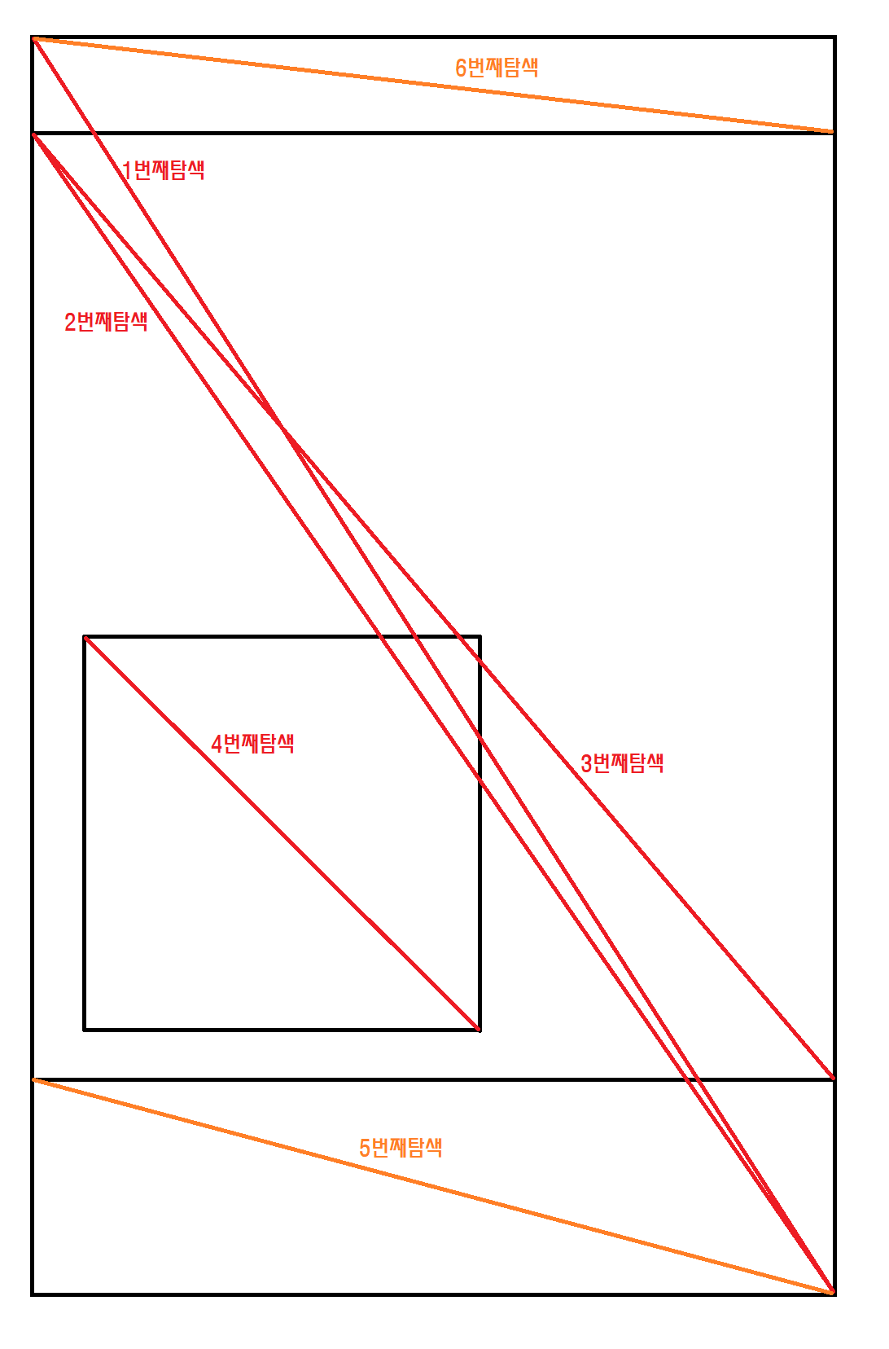
Devising point
1
Tree Structure
Create each closed object as a node, and create a tree according to the rules below to maintain their interrelationship
If it is a closed object within its range, add it as its left child
If the node you want to add is a closed object that is completely contained in the current node, add the node as the left child of the node you want to add, and associate it with the existing tree
If it is a closed object outside your scope, add it as your right child
Notes:
이미지의 윤곽선을 찾아주는 파이썬 라이브러리들은 gaussian 및 sobel을 쓰는 canny 를 비롯하여 전부 3*3이상의 검사 필터를 사용하게 된다. 이는 영상 처리시 전처리 혹은 후처리로 noise 제거와 edge detecting할 때 임계값 연산에 이용된다. 하지만 html 코드 생성과정에 필요한 edge detection은 희미한 선 같은 edge와 RGB값의 변화가 크지않은 layer를 모두 검출해야 하며, 디자인 초안은 카메라로 촬영한 사진이 아닌 컴퓨터로 작업한 이미지 이므로 noise가 발생하지 않는다. 따라서 edge detecting작업을 하기 전에 전처리로서 이미지 RGB값의 변화량을 X,Y축으로 확인하고, 변화가 있는 경우를 1 없는 경우를 0으로 구분한 후 단색 이미지(변화량벡터)를 생성한다. 이렇게 생성된 이미지를 사용함으로서 edge detection류 함수들(canny, box detect, OCR)이 의도와 맞게 작동함을 확인할수 있다.

Slide 12
04
Prototype & Development Schedule

Slide 13
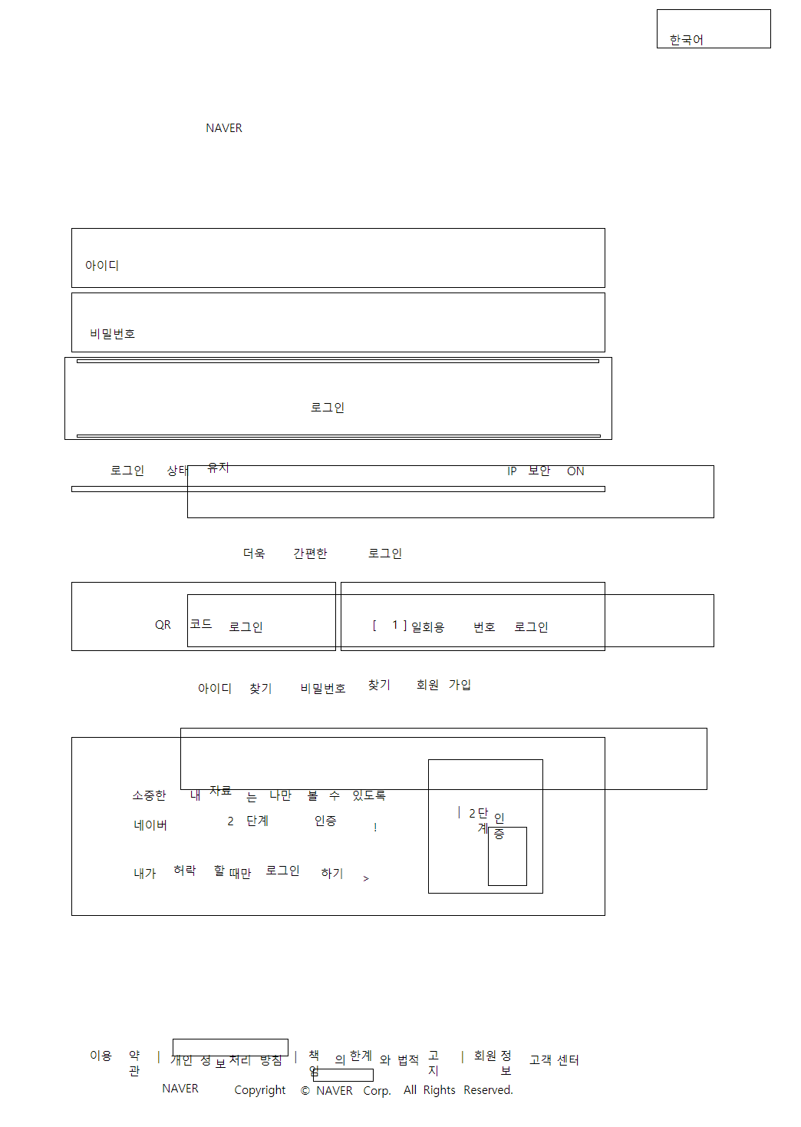
Prototype
01
Level of HTML
HTML
Size detection complete,
Position is absolute
Notes:
프로토타입의 완성도

Slide 14
Development timelines and goal
Create css file
Use margin, padding, not absolute
04
03
03
02
The final goal
01
Color Detection
Predict processed div tags to different tags
Images are categorized or processed separately
Client Service
Compensate closed object detection
Color detection and apply
Advanced closed object detection by iterating expansion operations

